Slide 1
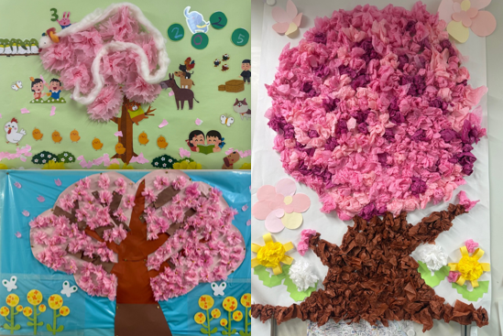
～「えんじょ・い」の由来～ 他者からの援助を受けながらも、人生を自分なりに エンジョイしてほしいという願いをこめて名づけられました。
足立区障がい福祉センター あしすと
生活体験室「えんじょ・い」
事業案内

Slide 2
生活体験室は障害者総合支援法に基づく
生活介護サービスです（生活訓練型）
・目的
利用者の可能性を探りながら、本人の特性に応じた支援を行い、地域で安
心して豊かに生活していくことを目指します。また、利用者のこれまでの経
験、特性を活かせるよう移行先の施設に引き継いでいきます。
・対象
１８歳以上で知的障がいのある方、および身体障がいが重複している方・
重度の心身障がいのある方
・定員
２０名
・利用期間
原則として３年間（契約は、４月から翌年３月までの１年ごとになりま
す）
・職員体制
センター長（施設長）１名・サービス管理責任者２名・看護師２名
生活支援員（常勤８名・会計年度３名）
生活体験室では、下記の事業を行っています
〇生活介護事業
・通所支援（9時～14時15分※右ページ参照）
・ショートステイおよびヘルパーへの引き継ぎ
・移行者、退所者フォロー
〇実習生の受け入れ
〇ボランティア・職場体験受け入れ
〇公開療育（トランポリン、音楽ムーブメント、音楽療法）
〇移動支援従業者養成研修、介護職員等によるたんの吸引等
の実施のための研修 、公開講座他

Slide 3
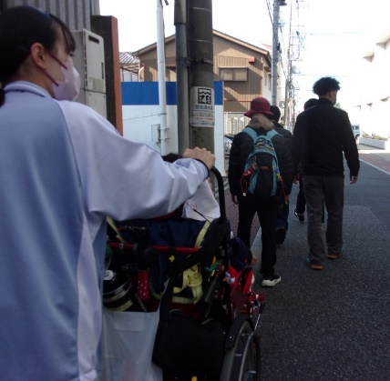
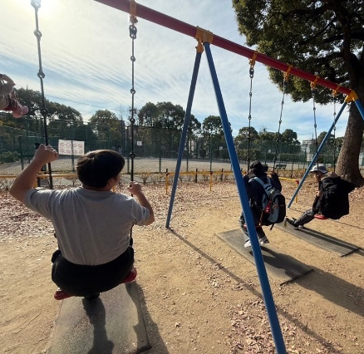
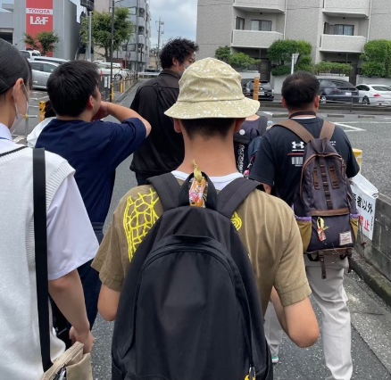
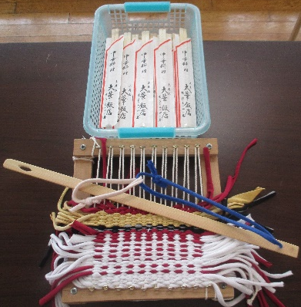
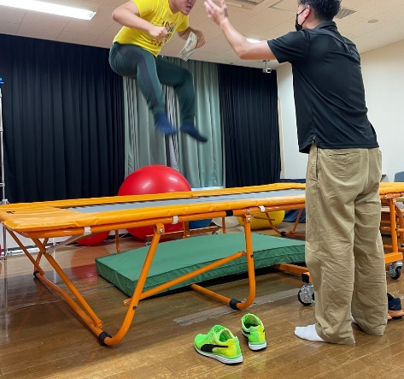
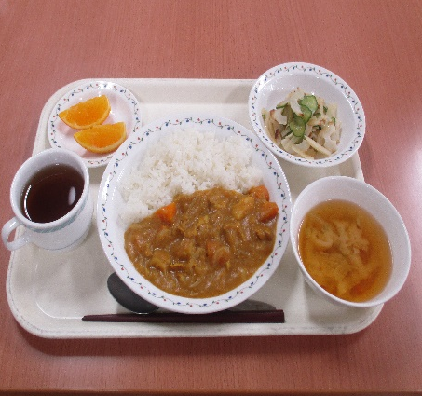
活動内容
障がいの状況に応じて、グループに分かれて活動します
1日のプログラム
 | 虹グループ🌈 | 星グループ★
9：00 | 通所 | 通所
9：30 | 朝の会 | 朝の会
9：40 | 散歩 個別活動 | 体の取り組み トランポリン
10：30 | 個別活動 トランポリン リラックス | 散歩 個別活動
12：00 | 昼食 | 昼食
13：10 | 散歩 作業 | 作業
14：15 | 帰り | 帰り
散歩
食事
作業
トランポリン

Slide 4
えんじょ・いの支援のイメージ図
ひとりひとりの２４時間を見据えた支援を行います
アクセス
電車
◆東武スカイツリーライン
西新井駅 東口下車 徒歩５分
バス
◆コミュニティバス はるかぜ
・綾瀬駅東口～足立区役所～西新井駅（日立自動車）
西新井駅行/障がい福祉センター 下車
・足立区役所～梅島駅～鹿浜都市農業公園（東武バス）
鹿浜都市農業公園行/足立区役所行
障がい福祉センター 下車
◆都営バスまたは東武バス（亀有～王子駅）
・亀有行 王子行 梅島三丁目 下車 徒歩５分
連絡先
足立区障がい福祉センター あしすと 生活体験室
〒１２１－０８１６ 東京都足立区梅島３－３１－１９
電 話 ： ０３－５６８１－０１３１
FAX ： ０３－５６８１－０１３８
家庭
医療機関
ショート
ステイ
本人
ヘルパー
通所
障がい
福祉課
相談支援
事業所
←竹ノ塚
※西新井駅東口から徒歩５分
ギャラクシティ
(こども未来
創造館)
梅島三丁目
環状七号線
亀有→
←
鹿浜橋
東口
障がい福祉ｾﾝﾀｰ
西
新
井
駅
スーパー
障がい福祉ｾﾝﾀｰ
第十
中学校
はるかぜバス停（西新井駅）
北
障がい福祉センター「あしすと」
こども支援
ｾﾝﾀｰげんき
梅島→

